Slide 1

MAESTRÍA EN DEFENSA Y SEGURIDAD MENCIÓN ESTRATEGIA MILITAR
TESIS
TEMA: : “ENTRENAMIENTO FÍSICO MILITAR Y LA CAPACIDAD OPERATIVA DE LAS UNIDADES MILITARES”.
AUTORES:
TCRN DE E.M GARCÍA HINOJOSA RICARDO DANILO
TCRN DE E.M ORBE VELASTEGUÍ MARLO FABRICY

Slide 2
TEMARIO
IDENTIFICACIÓN DEL PROBLEMA.
ENUNCIADO DEL PROBLEMA.
PREGUNTAS DE INVESTIGACIÓN.
OBJETIVO GENERAL Y ESPECÍFICO.
HIPÓTESIS.
SÍNTESIS DE LA INVESTIGACIÓN (ANEXO “B”).
OPERACIONALIZACIÓN DE LAS VARIABLES. (ANEXO “A”)
DISEÑO DE LA INVESTIGACIÓN.
PRESENTACIÓN Y ANÁLISIS DE DATOS
CUMPLIMIENTO Y DESARROLLO DE LOS OBJETIVOS.
PROPUESTA

Slide 3
1.- IDENTIFICACIÓN DEL PROBLEMA
ÁREA INTERES : GESTIÓN OPERATIVA.
EL TEMA ESPECÍFICO: “ENTRENAMIENTO FÍSICO MILITAR Y LA CAPACIDAD OPERATIVA DE LAS UNIDADES MILITARES”
  PROBLEMAS ENCONTRADOS:
  PERSONAL MILITAR BAJA CONDICIÓN FÍSICA
  PERSONAL MILITAR LESIONADO
  PERSONAL MILITAR CON SOBREPESO
  REDUCIDO PERSONAL PARA OPERACIONES MILITARES
“EL Soldado pasa la mayor parte del tiempo viviendo y entrenándose en un ambiente de tiempo de paz”. ( Military Review, Diciembre 1991)

Slide 4
INDICADORES
5, 08 % DEFICIENCIA FÍSICA
19, 25 % REGULAR CONDICIÓN FÍSICA

Slide 5
INDICADORES
35,03 % CON SOBREPESO y OBESIDAD

Slide 6
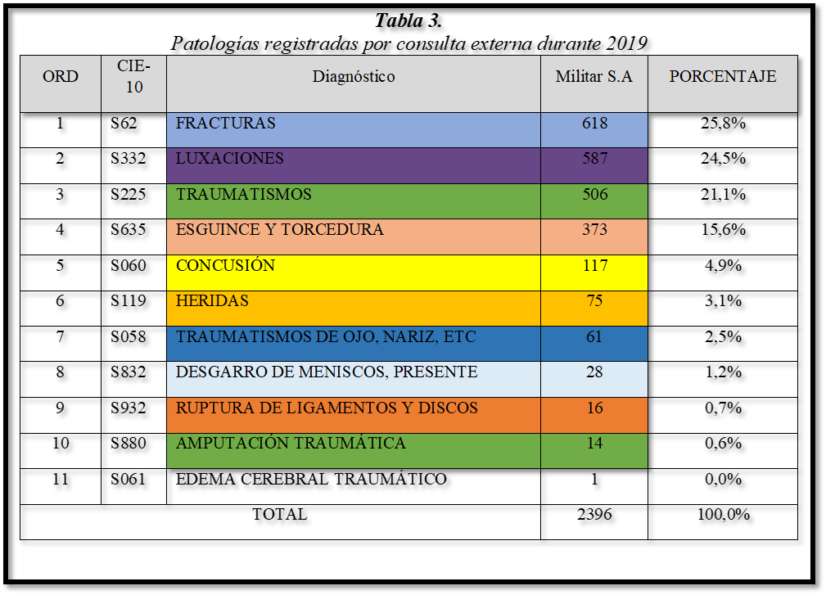
INDICADORES
Fuente: Cuadro realizado por Investigadores, datos obtenidos de la DISAFA, 2019
11,38 % PATOLOGÍAS

Slide 7
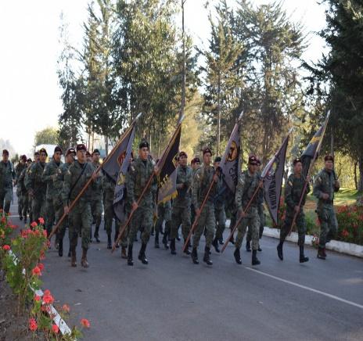
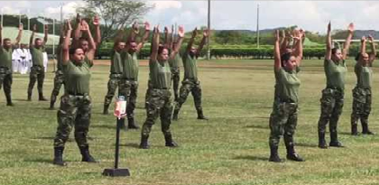
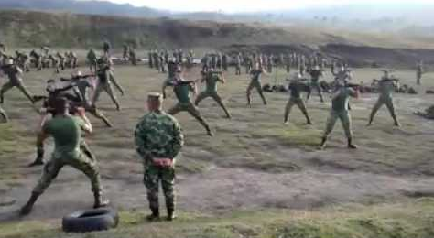
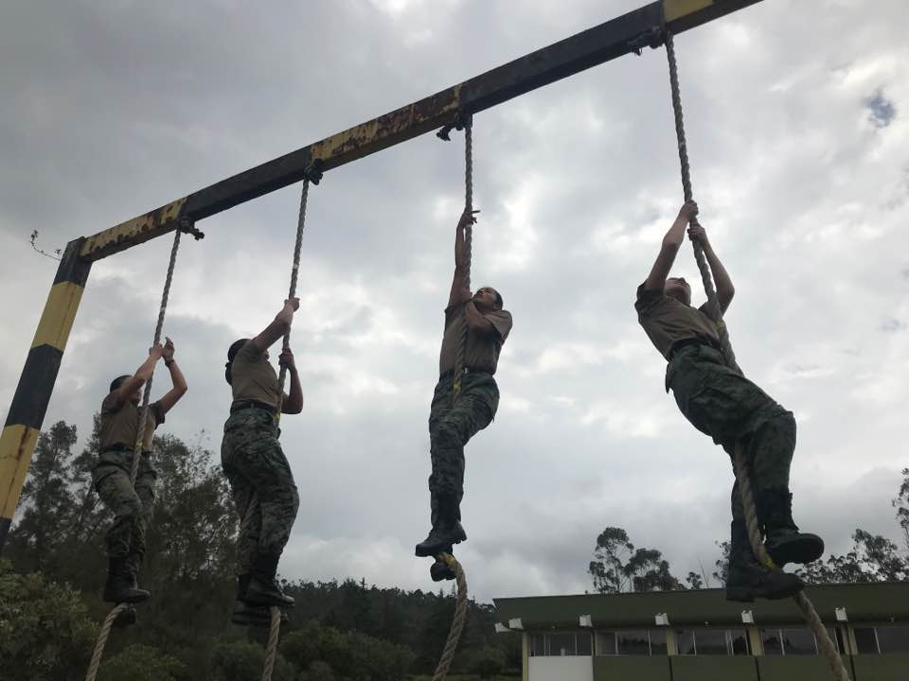
2.- ENUNCIADO DEL PROBLEMA
¿La aplicación de una metodología tradicional de entrenamiento físico militar, afecta la capacidad de acción del personal militar al ejecutar operaciones militares?

Slide 8
3. PREGUNTAS DE INVESTIGACIÓN
¿Cómo se planifica, ejecuta y controla el entrenamiento físico-militar en la Fuerza Terrestre?
¿Qué métodos y técnicas de entrenamiento físico-militar, están siendo aplicadas por la Fuerza Terrestre?
¿Cómo influye el entrenamiento físico – militar tradicional, en las operaciones militares?
¿Cuáles son las últimas tendencias del entrenamiento físico militar que pueden ser entrenadas por personal militar?

Slide 9
4.- OBJETIVO GENERAL
Determinar cómo influye la metodología de entrenamiento físico - militar, en la capacidad de acción del personal militar en las operaciones militares de guerra y distintas a la guerra?
  Condición física
  Destreza militar
  Calidad de vida
INDICADORES QUE INFLUYEN EN LA CAPACIDAD DE ACCIÓN DE UN MILITAR

Slide 10
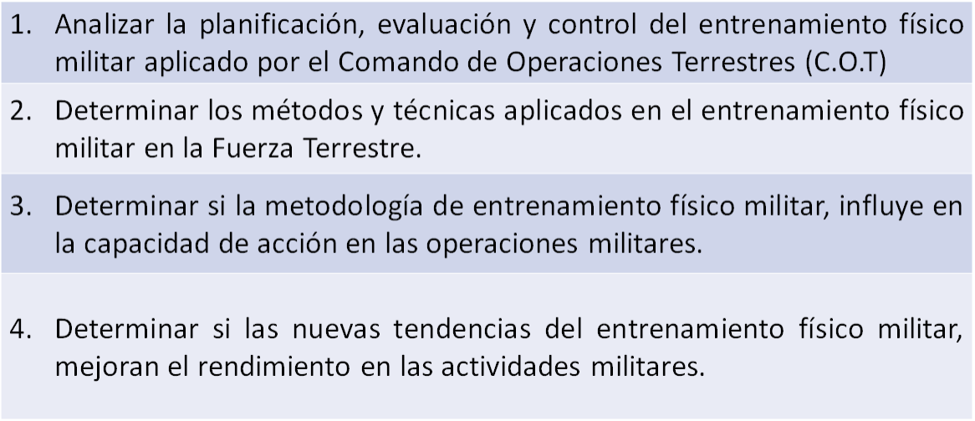
4.- OBJETIVOS ESPECÍFICOS

Slide 11
5.- HIPÓTESIS
VARIABLE INDEPENDIENTE:
LA METODOLOGÍA DEL ENTRENAMIENTO FÍSICO- MILITAR TRADICIONAL
VARIABLE DEPENDIENTE:
CAPACIDAD DE ACCIÓN DEL PERSONAL MILITAR EN LAS OPERACIONES MILITARES
¿LA APLICACIÓN DE LA METODOLOGÍA DEL ENTRENAMIENTO FÍSICO-MILITAR TRADICIONAL, AFECTA LA CAPACIDAD DE ACCIÓN EN LAS OPERACIONES MILITARES ?

Slide 12
7.- SÍNTESIS DE LA INVESTIGACIÓN
PROBLEMA | OBJETIVO GENERAL | HIPÓTESIS | VARIABLE INDEPENDIENTE | OBJETO DE ESTUDIO Y CAMPO DE ACCIÓN | MÉTODOS Y TÉCNICAS
¿La aplicación de una metodología de entrenamiento físico militar tradicional, afecta la capacidad de acción del personal militar, al ejecutar operaciones militares? | Determinar cómo influye la metodología de entrenamiento físico militar en la capacidad de acción del personal militar en el cumplimiento de operaciones militares de guerra y distintas a la guerra. | "La aplicación de una metodología tradicional de entrenamiento físico militar, afecta la capacidad de acción del personal militar, en las operaciones militares” | Metodología de entrenamiento físico militar | OBJETO DE ESTUDIO: La Metodología de entrenamiento físico militar aplicada ´por la Fuerza Terrestre CAMPO DE ACCIÓN: Operaciones militares de guerra y distintas a la guerra. | Fichaje Encuesta Test Revisión bibliográfica.

Slide 13
7.- SÍNTESIS DE LA INVESTIGACIÓN
PREGUNTAS DE INVESTIGACIÓN | OBJETIVOS ESPECÍFICOS | HIPÒTESIS | VARIABLE DEPENDIENTE | POBLACIÓN Y MUESTRA | INSTRUMENTOS
¿Cómo se planifica, ejecuta y controla el entrenamiento físico militar en la Fuerza Terrestre? ¿Qué métodos y técnicas de entrenamiento físico militar, están siendo aplicadas por la Fuerza Terrestre? ¿Cómo influye el entrenamiento físico – militar tradicional en las operaciones militares? ¿Cuáles son las últimas tendencias del entrenamiento físico militar? | Analizar la planificación, evaluación y control del entrenamiento físico militar aplicado por el Comando de Operaciones Terrestres (C.O.T) Determinar que métodos y técnicas de entrenamiento físico – militar, utilizan las unidades militares de la Fuerza Terrestre. Determinar cómo influye del entrenamiento físico – militar en la capacidad de acción en las operaciones militares. (Eficiencia de combate). ¿Determinar si las nuevas tendencias del entrenamiento físico militar, mejoran el rendimiento del personal militar? | "La aplicación de una metodología tradicional de entrenamiento físico militar, afecta la capacidad de acción del personal militar, en las operaciones militares” | Capacidad de acción del personal militar, en las operaciones militares. | POBLACIÓN: COT / Especialistas en C.F, Personal de la Fuerza Terrestre MUESTRA: Oficiales y Voluntarios | Matriz Metodológica de Planificación, evaluación y control del entrenamiento Encuesta de la Planificación, ejecución y control del entrenamiento físico militar. Análisis Estadístico de Pruebas físicas, pruebas antropométricas y estadística de personal lesionado en el año 2019. Análisis y selección de las nuevas tendencias de entrenamiento físico – militar. (Esmil – EUA)

Slide 14
8.- OPERACIONALIZACION DE LAS VARIABLES
VARIABLE INDEPENDIENTE | DIMENSIÓN | INDICADORES | ITEM
Conceptualización: Metodología del entrenamiento físico –militar. Es un proceso sistemático y metódico, encargado de ordenar racionalmente el proceso de entrenamiento físico - militar, con el propósito de aplicarlo mediante técnicas y métodos integrales y específicos de la carrera militar, y alcanzar un rendimiento óptimo en las operaciones militares y el combate. | POLITICA MILITAR | Constitución de la República del Ecuador. Ley Orgánica de la Defensa Nacional Ley de Seguridad Pública y del Estado Plan Nacional de Seguridad Integral 2019-2030 Libro blanco de la Defensa (Amenazas y Operaciones militares) Manual de Cultura física (Preparación física Militar) Plan de Gestión operacional (Plan de Cultura Física) Directiva FT-COT-SUBCMDO-2020-002-R, del 2020. Plan y Metodología de Entrenamiento Físico Militar. (COT) Planificación Evaluación Control | Descripción y revisión bibliográfica (Misiones de las FF. AA) Nominal (si/no). Matrices metodológicas de planificación, evaluación y control del entrenamiento.

Slide 15
8.- OPERACIONALIZACION DE LAS VARIABLES
VARIABLE DEPENDIENTE | DIMENSIÓN | INDICADORES | ITEM
Conceptualización: Capacidad de acción en las operaciones militares. (Guerra y distintas a la guerra) Es el rendimiento del personal militar ante una situación presentada en las operaciones militares. En el nivel de acción de cada soldado radica el poder y eficiencia de combate, por esto es fundamental que el soldado posea una preparación integral en todas las aéreas del desarrollo profesional, cognitiva, afectiva y física. | MILITAR CIENCIA Y TECNOLOGÍA | Personal militar apto física y militarmente para ejecutar operaciones militares. Personal militar con problemas de sobrepeso y obesidad, que afectan la capacidad de acción en las operaciones militares. Estadística de personal lesionado y que no puede participar en las operaciones militares. Últimas tendencias del entrenamiento físico militar. | Ordinal (apto/no apto) Pruebas físicas y destrezas militares. Ordinal (apto/no apto) Pruebas antropométrica y lesiones. Ordinal (apto/no apto) Estadísticas de lesiones Análisis y selección de las nuevas tendencias de entrenamiento físico – militar. (Esmil – EUA)

Slide 16
8.- DISEÑO DE LA INVESTIGACIÓN
MÉTODO DE INVESTIGACIÓN
INDUCTIVO.
TÉCNICAS
FICHAJE
INSTRUMENTOS
MATRIZ METODOLÓGICA
TÉCNICA DE ANÁLISIS DE DATOS
TÉCNICA DE ANÁLISIS CUANTITATIVO (TABULACIÓN DE DATOS).
TÉCNICA DE ANÁLISIS CUALITATIVO (ANÁLISIS DE CONTENIDO).
ENCUESTAS
TEST
ANÁLISIS DOCUMENTAL Y BIBLIOGRÁFICO
CUESTIONARIO DE ENCUESTAS
TEST FÍSICOS – TEST MÉDICOS
ANÁLISIS DE INFORMACIÓN
DEDUCTIVO

Slide 17
9.- - PRESENTACIÓN Y ANALISIS DE DATOS
OBJETIVO 1
ANALIZAR LA PLANIFICACIÓN, EVALUACIÓN Y CONTROL DEL ENTRENAMIENTO FÍSICO MILITAR APLICADO POR EL COMANDO DE OPERACIONES TERRESTRES (C.O.T)
Nos basamos en la aplicación metodológica del entrenamiento físico, propuesta por T. Bompa, E. Romero, en lo referente al plan escrito, plan de carga, plan gráfico.
Se analizó el Plan de Gestión Operacional; La Directiva FT-COT-SUBCMDO-2020-002-R; Reglamentos de Cultura Física de las FF.AA, y de la Fuerza Terrestre.
Se aplicó la matriz metodológica, en el campo de la planificación, ejecución y control del entrenamiento físico militar
Resultados:
En la evaluación se alcanzo la nota de 09/20; se determinó que en el año 2020 el COT a través de la Sección de Cultura Física, entregó lineamientos y directrices muy generales, para la planificación, ejecución y control del entrenamiento físico militar a las unidades militares de la Fuerza Terrestre.
OBJETIVO 1

Slide 18
9.- - PRESENTACIÓN Y ANALISIS DE DATOS
OBJETIVO 2
DETERMINAR CÓMO SE EJECUTA EL ENTRENAMIENTO FÍSICO – MILITAR DE LAS UNIDADES MILITARES, Y QUE TIPO DE MÉTODOS Y TÉCNICAS DE ENTRENAMIENTO SON APLICADAS
Nos basamos en la estructura y metodología de entrenamiento físico, propuesta por Matviev, Vercojansky, Navarro.
Se analizó cómo la ejecución del entrenamiento físico - militar, y que métodos y técnicas de entrenamiento utilizan las unidades militares de la Fuerza Terrestre.
Se aplicó una encuesta a 12 oficiales y 8 voluntarios especialistas en Cultura Física, sobre la ejecución y control del entrenamiento físico – militar realizado en las unidades militares de la Fuerza Terrestre.
Resultados:
Se determinó que cada unidad aplica entrenamientos de acuerdo a su experiencia y a su conocimiento y que en su gran mayoría no responden a un plan establecido; no hay evaluaciones de destrezas militares por arma y misión que cumplen.

Slide 19
9.- - PRESENTACIÓN Y ANALISIS DE DATOS
OBJETIVO 3
DETERMINAR CÓMO INFLUYE EL ENTRENAMIENTO FÍSICO – MILITAR, EN LA CAPACIDAD DE ACCIÓN EN LAS OPERACIONES MILITARES. (EFICIENCIA DE COMBATE)
Pruebas físicas, pruebas antropométricas y estadística de lesionados, proporcionado por el COT, DISAFA.
Reglamento de Cultura Física de la fuerza Terrestre MCF MIP , 2005 Y Reglamento FF.AA RCG-00-01
Reglamento Reglamento de Cultura Física de la FF.AA, de Entrenamiento Físico de Chile. RDIE - 20003, 2014
Se analizó los componentes de la eficiencia de combate: - Capacidad Física
- Destreza militar
- Calidad de vida
Se realizó una estadística del personal militar con deficiencia física, sobrepeso y lesionados, durante el 2019. con el fin de determinar que cantidad de personal militar presento problemas en la ejecución de operaciones militares.
Los datos fueron obtenidos del COT y DISAFA.
Resultados:
5735 Militares con problemas físicos.
6292 Militares con sobrepeso y obesidad
2734 Militares se lesionaron.
Total: 14.761 de 24010 militares. 61, 47%

Slide 20
9.- - PRESENTACIÓN Y ANALISIS DE DATOS
OBJETIVO 4
DETERMINAR SI LAS NUEVAS TENDENCIAS DEL ENTRENAMIENTO FÍSICO MILITAR MEJORAN EL RENDIMIENTO DEL PERSONAL MILITAR.
Ultimas tendencias de entrenamiento físico propuestas por la American College of Sport Medicine
Proyecto de Implementación de tendencias físicas y militares de la ESMIL.
Manual de Campaña (FM) 7-22, DEL Ejercito de los EUA.
Se analizó los resultados de aplicar las ultimas tendencias del entrenamiento físico militar, aplicadas por la ESMIL y Ejército de EUA.
Se analizó la metodología, protocolos y objetivos de cada tendencias de entrenamiento físico militar, especialmente el Crossfit, Insanity, Hiit, Body Combat, Trx, otros.
Resultados:
Las últimas tendencias aplicadas en la ESMIL y Ejército EUA, mejoraron notablemente la capacidad física, destrezas militares y la calidad de vida del personal militar.

Slide 21
MATRIZ METODOLÓGICA

Slide 22
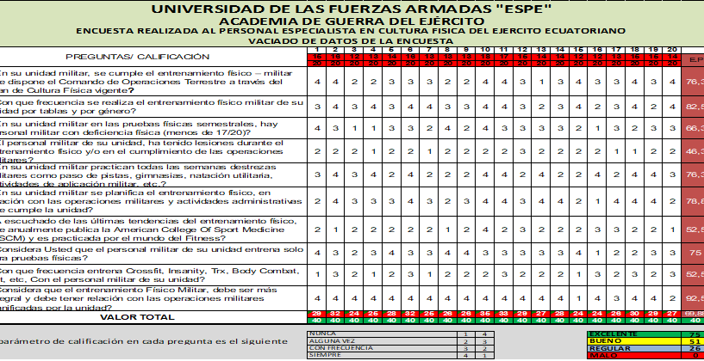

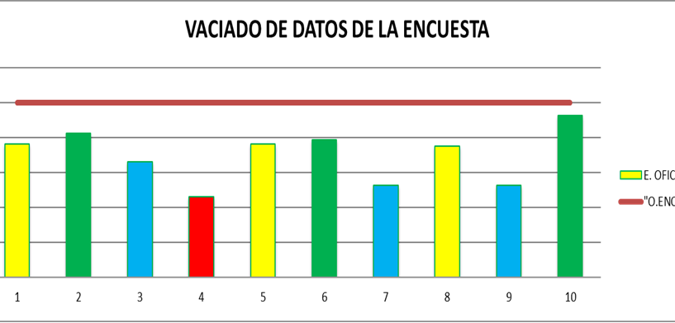
ESTADISTICA DE ENCUESTA

Slide 23
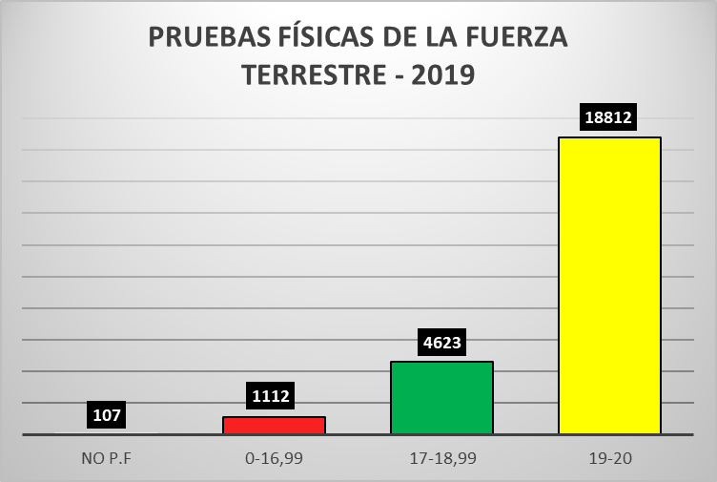
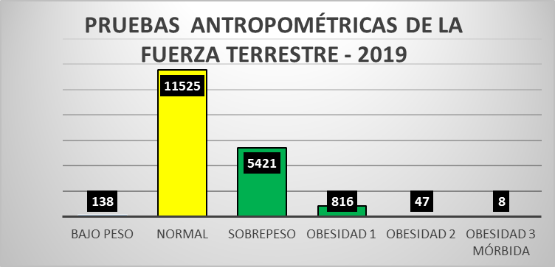
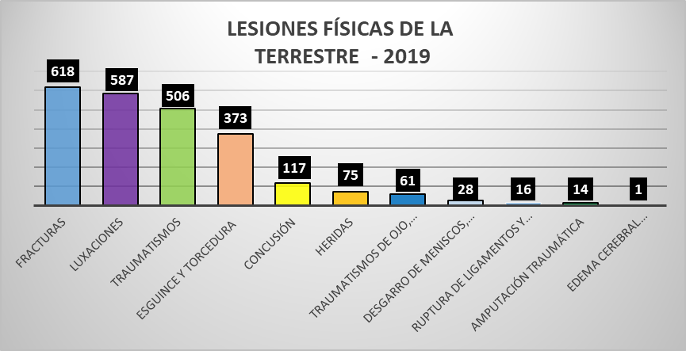
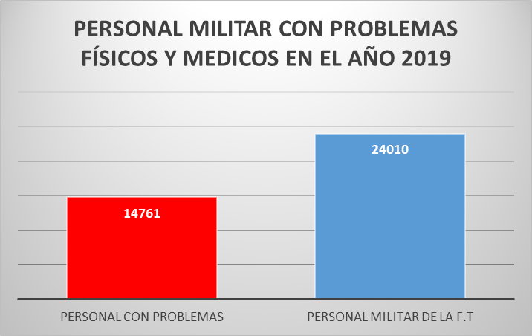
ESTADISTICA DE PROBLEMAS FÍSICOS Y MÉDICOS

Slide 24
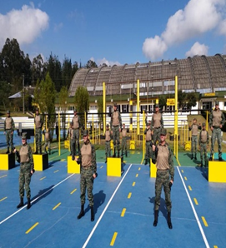
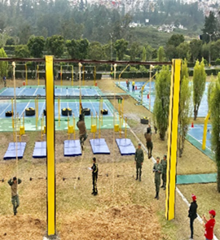
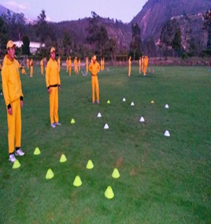
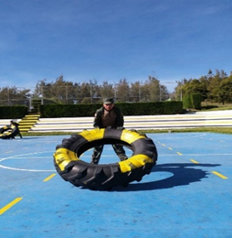
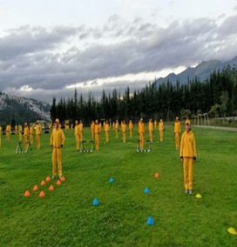
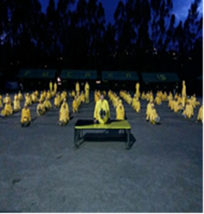

CULTURA FÍSICA
ANÁLISIS DE PRUEBAS FÍSICAS DE CUARTO AÑO DE LA ESMIL DESPUES DE LA APLICACIÓN DE NUEVAS TENDENCIAS DE ENTRENAMIENTO FÍSICO MILITAR
EVALUCIÓN | F. CODO | F.ABDOM | TROTE | CABO | NATACIÓN | PENTATLÓN | NOTA
1 PRUEBA FISICA | 59,37 | 62,61 | 12,58 | 8,58 | 3,78 | 4,10 | 18,96
2 PRUEBA FISICA | 68,64 | 66,72 | 11,41 | 7,15 | 3,15 | 3,87 | 20,00

Slide 25
10.- - DESARROLLO DE LOS OBJETIVOS
OBJETIVO 1
La Directiva FT-COT-SUBCMDO-2020-002-R, no hace mención al programa y metodología de entrenamiento físico militar a ser cumplido por los repartos militares.
Las actividades para el entrenamiento físico-militar son muy generales, en especial las destrezas militares y actividades de aplicación militar.
No se incluye lineamientos específicos para el entrenamiento físico – militar en relación a las operaciones militares.

Slide 26
10.- - DESARROLLO DE LOS OBJETIVOS
OBJETIVO 2
Las unidades militares de la Fuerza Terrestre aplican métodos y técnicas tradicionales; un gran porcentaje del personal de C.F, desconoce entrenamientos modernos.
La orientación del entrenamiento físico-militar, esta direccionado a pruebas físicas y no a mejorar la eficiencia en las operaciones militares.
Algunas unidades de la Fuerza Terrestre, entrenan sin cumplir los lineamientos y directrices de la Sección de Cultura Física de la Fuerza Terrestre.

Slide 27
10.- - DESARROLLO DE LOS OBJETIVOS
OBJETIVO 3
Se concluyó que mas del 60% del personal militar en el año 2019, tuvo problemas físico y médicos, lo que afectó en el cumplimiento de las operaciones militares, y actividades administrativas del Ejército.
El personal con deficiencia física, sobrepeso y lesionado, tiene menor capacidad de acción en las operaciones militares y ponen en riesgo la seguridad de las operaciones y el cumplimiento de la misión.
La metodología de entrenamiento que se aplica en las unidades militares, influye negativamente en la eficiencia en el combate.

Slide 28
10.- - DESARROLLO DE LOS OBJETIVOS
OBJETIVO 4
La nuevas tendencias del entrenamiento físico militar, especialmente el Crossfit, Insanity, Hiit, Body Combat, Trx., mejoran notablemente el rendimiento físico y calidad de vida del personal militar.
Es necesario cambiar el entrenamiento tradicional por el entrenamiento moderno, aplicando las nuevas tendencias de entrenamiento físico propuestas por la American College of Sport Medicine (ASCM) y adaptadas por la ESMIL, E.EUA.
Ante este problema institucional, es necesario y urgente aplicar una nueva metodología de entrenamiento físico-militar en todas las unidades militares de la Fuerza Terrestre

Slide 29
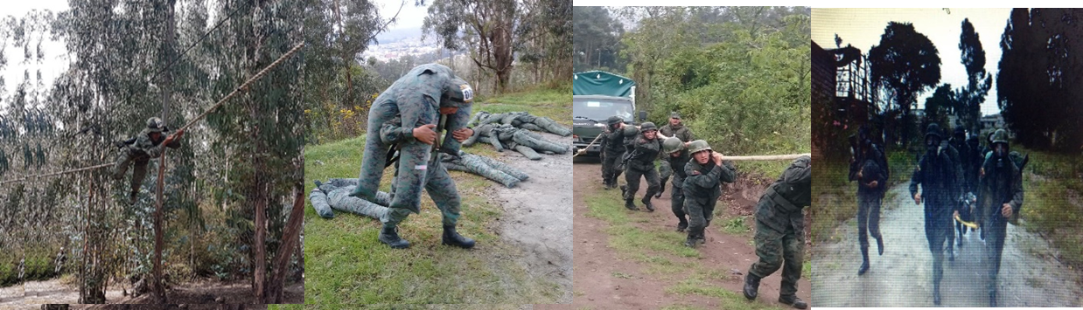
11.- - PROPUESTA
METODOLOGIA MODERNA DE ENTRENAMIENTO
Programa de entrenamiento físico militar (Software Informático)
Periodización del entrenamiento ( Periodo de entrenamiento técnico, periodo de entrenamiento de combate, periodo de entrenamiento complementario)
Aplicación de nuevas tendencias de entrenamiento físico militar.

Slide 30
PLANIFICACIÓN
PERIODO DE ENTRENAMIENTO TÉCNICO (PET)
PERIODO DE ENTRENAMIENTO DE COMBATE (PEC)
PERIODO DE ACTIVIDADES COMPLEMENTARIAS (PAC)

Slide 31
EJECUCIÓN
ENTRENAMIENTO FÍSICO
DESTREZAS MILITARES
ACTIVIDADES DE APLICACIÓN MILITAR
DEPORTES Y RECREACIÓN
COMPETENCIAS DEPORTIVAS Y MILITARES

Slide 32
CONTROL
FÍSICA
MILITAR
MÉDICA
SICOLÓGICA

Slide 33
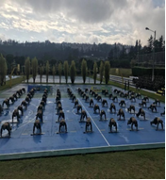
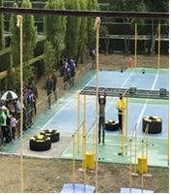
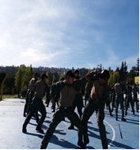
NUEVAS TENDENCIAS DEL ENTRENAMIENTO
INSANITY
CROSSFIT
BODY COMBAT

